Slide 1
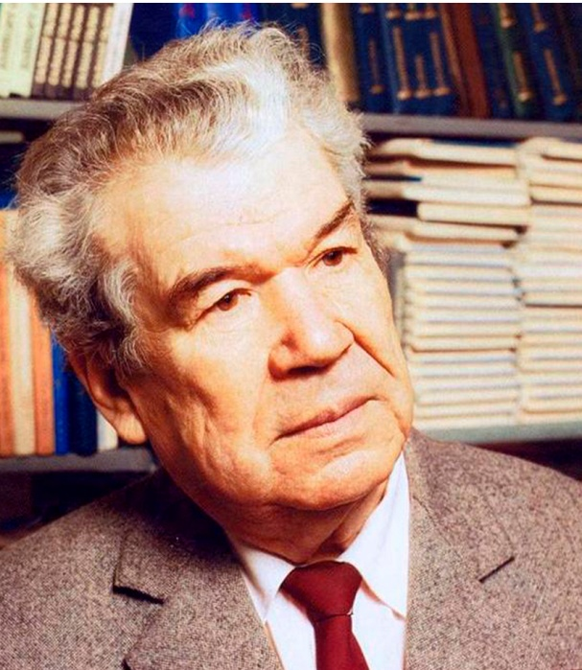
МОБУ Краснохолмская СОШ №2 МР Калтасинский район РБ
«РОДНИК МУДРОСТИ МУСТАЯ КАРИМА»
виртуальная книжная выставка
К 100 – летию со дня рождения народного поэта Башкортостана Мустая Карима
Выполнила: заведующая библиотекой Исламгалиева Римма Фадисовна

Slide 2
Мудрец из Кляшева
Нам повезло, с тобой Мустай
Из мудрых слов твоих,
Из твердых, чистых строк,
Башкортостан всем людям стал известен.

Slide 3
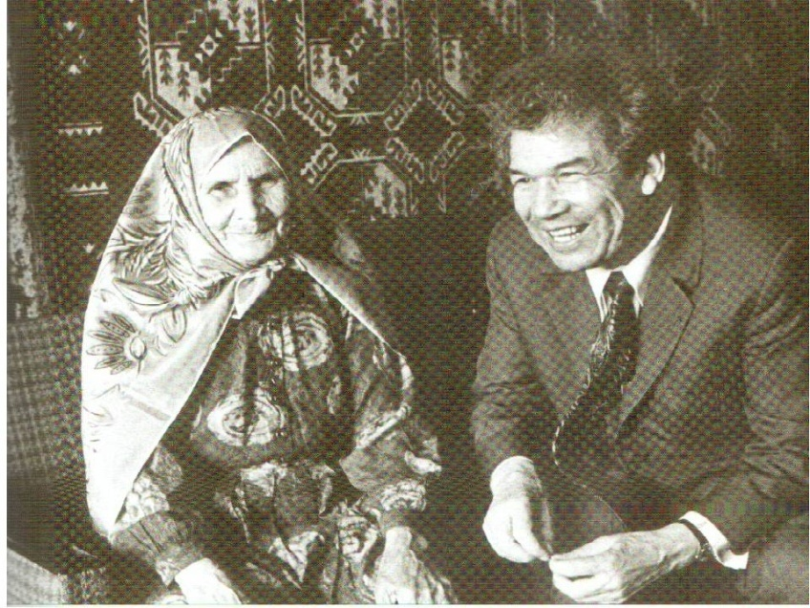
«Своею жизнью я гордится вправе…»
Мустафа Сафич Каримов (Мустай Карим) родился 20 октября 1919 года в деревне Кляшево Уфимской губернии в крестьянской семье. В многодетной семье он вырос трудолюбивым и прилежным ребенком. Мустаю Кариму посчастливилось первым в своем роду получить высшее образование. Окончил в 1935 году семилетнюю школу в родной деревне, он два года учился в Уфимском педагогическом рабфаке, перед Великой Отечественной войной в 1941 году окончил Башкирский государственный педагогический институт имени К. А. Тимирязeва, факультет языка и литературы.

Slide 4
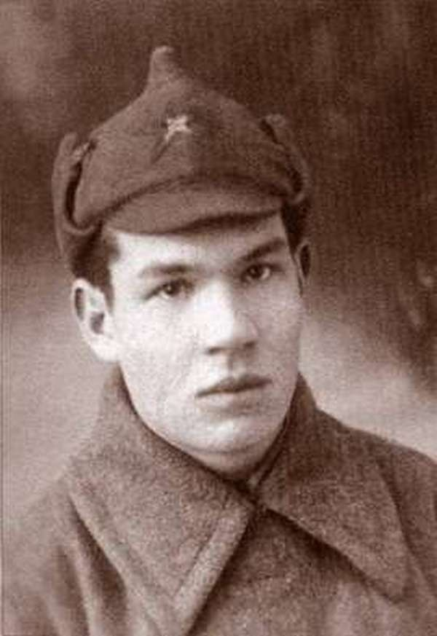
После окончания института призван в ряды Красной Армии и был направлен в Муромское училище связи. В мае 1942 года в звании младшего лейтенанта направлен в 17-ю мотострелковую бригаду начальником связи артдивизиона. В августе 1942 года тяжело ранен, около полугода находился в госпиталях.

Slide 5
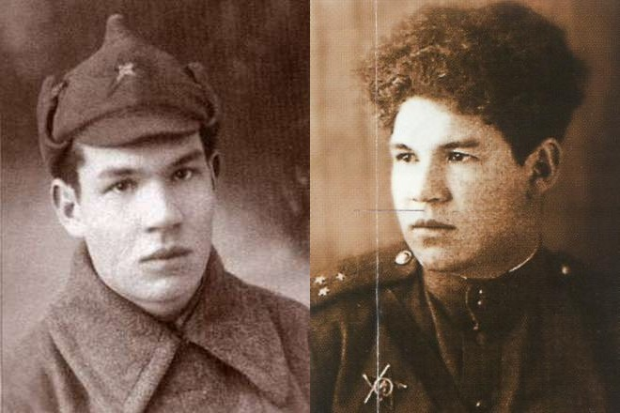
После выздоровления вернулся на передовую в качестве корреспондента фронтовых газет. Был корреспондентом газет «За честь родины» (Ватан намусы өчен), «Советский воин» (Совет сугышчысы) на татар­ском языке. Награждён боевыми наградами. В августе 1944 ст. лейт. М. С. Каримов, кандидат в члены ВКП(б), по национальности башкир, удостоен ордена Отечественной войны 2-й степени.

Slide 6
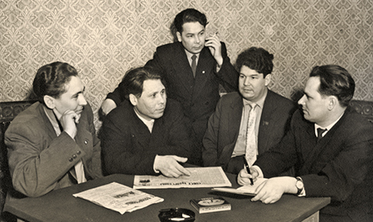
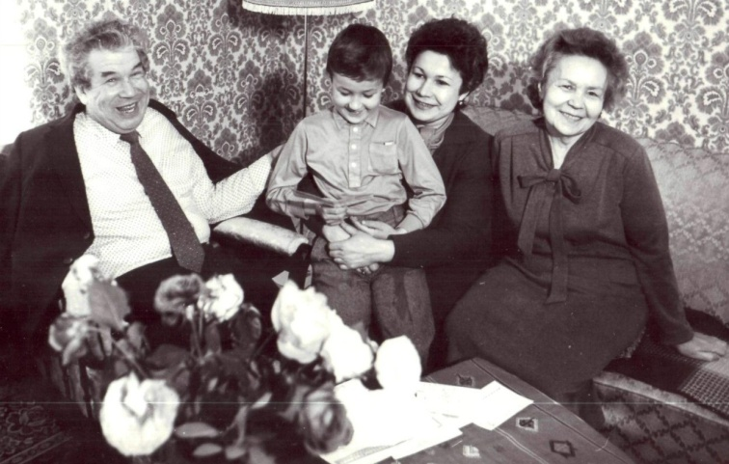
Мустай Карим начал писать в середине 1930-х годов. В 1938 году вышла в свет его первая книга стихов «Отряд тронулся» (Отряд ҡуҙғалды), в 1941 году — вторая «Весенние голоса» (Яҙғы тауыштар).
И с тех пор им было опубликовано более 100 поэтических и прозаических сборников, свыше 10 драматических произведений, сборники стихов и поэм. Произведения Мустая Карима переведены на десятки языков России и мира.
Народный поэт Башкирской АССР Мустай Карим скончался после двухинфарктов 21 сентября 2005 года . Похоронен на Мусульманском кладбище в Уфе.

Slide 7
Звания и награды
Герой Социалистического Труда (19.10.1979)
орден «За заслуги перед Отечеством» II степени (9 ноября 2004) — за выдающийся вклад в развитие отечественной литературы и многолетнюю творческую деятельность
орден «За заслуги перед Отечеством» III степени (28 апреля 1995) — за заслуги перед государством, успехи, достигнутые в труде, науке, культуре, искусстве, большой вклад в укрепление дружбы и сотрудничества между народами
2 ордена Ленина (28.10.1967; 19.10.1979)
орден Отечественной войны 1-й степени (11.03.1985)
орден Отечественной войны 2-й степени (17.07.1945)
2 ордена Трудового Красного Знамени (08.06.1955; 28.11.1969)
орден Дружбы народов (16.11.1984)
орден Красной Звезды (25.09.1944)
орден «Знак Почёта» (22.03.1949)
медали
заслуженный деятель искусств РСФСР (1982)
Народный поэт Башкирской АССР (1963)

Slide 8
Почётный академик Академии Наук Башкортостана (1992)
Ленинская премия (1984) — за трагедию «Не бросай огонь, Прометей!» и за повесть «Долгое-долгое детство»
Государственная премия СССР (1972) — за сборник стихов «Годам вослед» (1971)
Государственная премия РСФСР имени К. С. Станиславского (1967) — за пьесу «Ночь лунного затмения», поставленную на сцене Башкирского АДТ
Республиканская премия имени Салавата Юлаева (1967) — за 1-й том «Избранных произведений»
Международная премия имени М. А. Шолохова в области литературы и искусства (1999)
Почётный диплом Международного жюри имени Г.-Х. Андерсена (1978) — за книгу «Жду вестей»

Slide 9
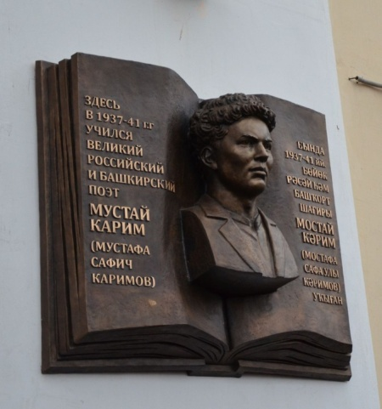
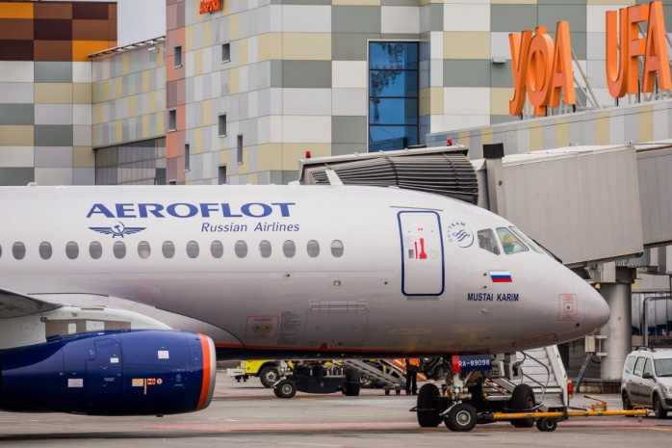
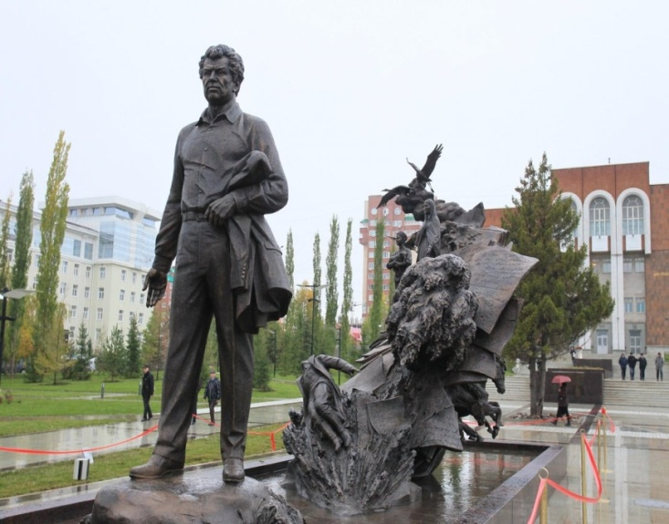
Память
Именем Мустая Карима в Уфе названы Национальный молодёжный театр Республики Башкортостан и улица в Ленинском районе Уфы.
На доме на улице Энгельса в Уфе, где с 1999 г. по 2005 г. жил Мустай Карим, установлена мемориальная доска.
10 октября 2013 года в Уфе, перед зданием Дома профсоюзов, открыт памятник Мустаю Кариму. Высота памятника — 6 метров, длина — 15. Автор — академик Российской академии художеств, народный художник Российской Федерации Андрей Ковальчук.
Осенью 2017 года один из пассажирских авиалайнеров Sukhoi Superjet 100 авиакомпании «Аэрофлот» получил имя народного поэта Республики Башкортостан Мустая Карима.

Slide 10
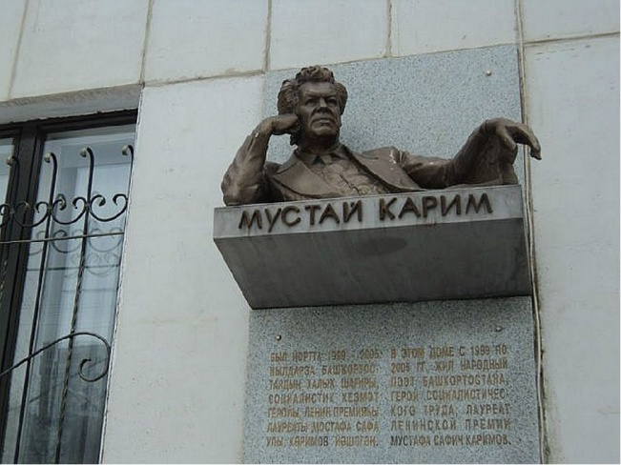
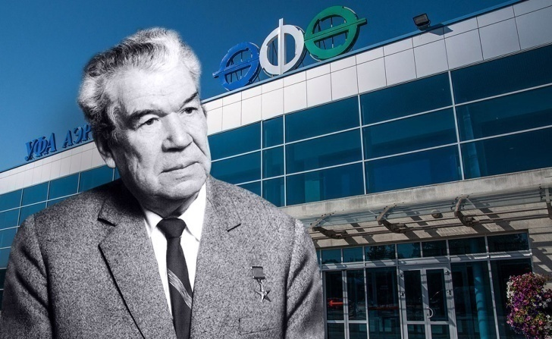
установлена мемориальная доска. Автор — академик Российской академии художеств, народный художник Российской Федерации Андрей Ковальчук.
В 2019 году в почтовое обращение вышла марка, посвящённая 100-летию со дня рождения Мустая Карима.
2019 году аэропорту «Уфа» присвоено имя «Мустая Карима»

Slide 11
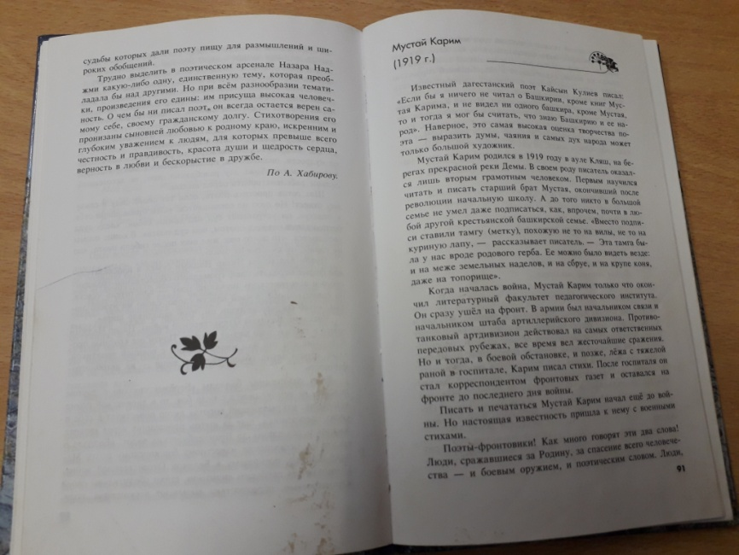
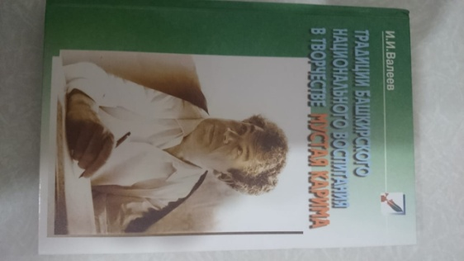
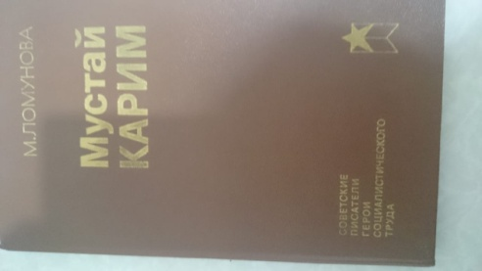
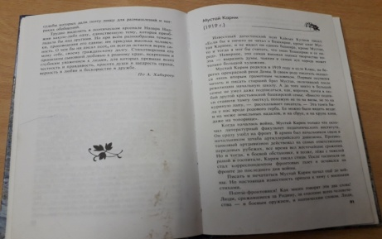
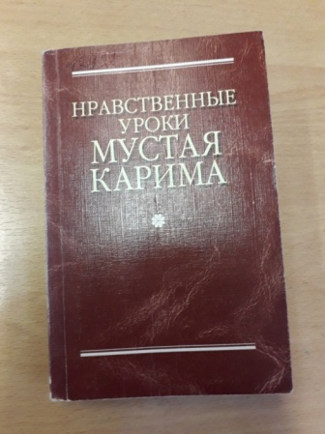
Литература о жизни и творчестве Мустая Карима
Валеев И.И. Традиции башкирского национального воспитания в творчестве Мустая Карима [Текст] / Вступит. Статья А.Филипова. – Уфа: Китап, 2005. – 416 с.
Ломунова М.Н. Мустай Карим [Текст]: Очерк творчества. – М.: Худож. лит., 1988. – 208 с. (Советские писатели – Герои Социалистического Труда).
Созидатели [ Текст]: Справочное пособие для учащихся общеобразовательных школ / ред. – сост. В.С. Мавлетов. – Уфа.: полиграфкомбинат, 2000. – 256 с.: ил.
Нравственные уроки Мустая Карима [Текст ] / сост. И.И. Валеев. – Уфа.: Китап, 2008. – 280 с.

Slide 12
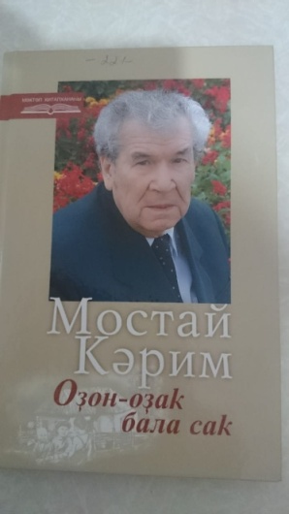
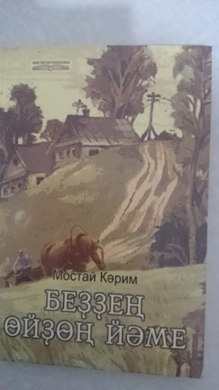
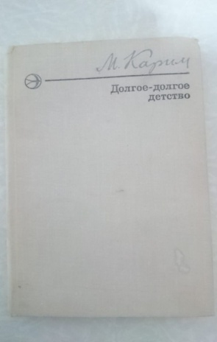
Детство ежечасное открытие
«Таганок», «Радость нашего дома», «Долгое – долгое детство» привлекают, остротой сюжета, глубиной чувств. Они обостряют все чувства, как бы обнажают все лучшее в человеке.
М. С. Кәримов (Мостай Кәрим). Оҙон - оҙаҡ бала саҡ[Текст ]: повесть / М. Кәримов. - Өфө. Китап, 2012. - 272 с.
Мостафа Сафич Кәримов (Мостай Кәрим). Йорт беҙгә шатлыҡ[Текст]: Повесть / сост. И. а. Шәрипов; на баш. язы. - Өфө.: Китап, 2003. - 240 с.
Мустай Карим. Долгое – долгое детство [Текст]: Повесть. Авториз. Пер. с баш. И. Каримова. – М.: «Современник», 1977. – 223 с.

Slide 13

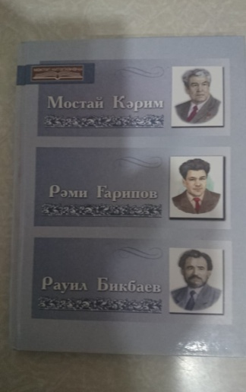
Произведения Мустая Карима
Мостай Кәрим, Рәми Ғарипов, Рәмил Бикбаев[Текст] / Төҙөүселәре Шәрипов И. А. - Өфө: Китап, 2009. - 192 с.
Мустай Карим. Огненные берега [Текст]: Стихотворения и поэмы / М. Каримов. – Уфа.: Башкирское книжное издательство, 1974. – 146 с.

Slide 14
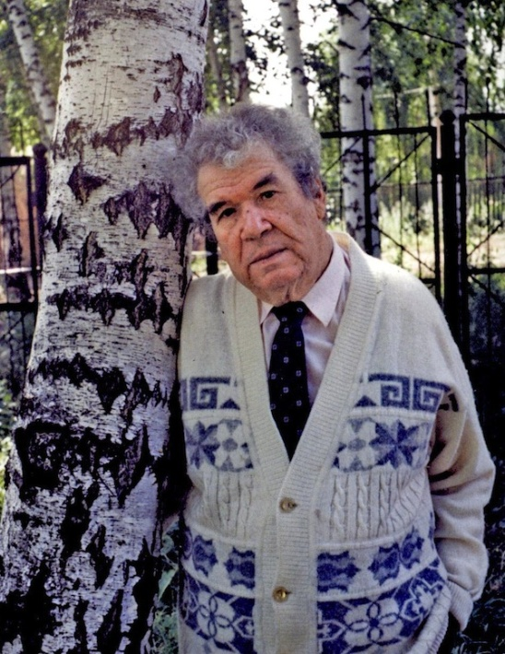
Не русский я, но россиянин.
Ныне Я говорю, свободен и силен:
Я рос как дуб зеленый на вершине,
Водою рек российских напоен.
Своею жизнью я гордится вправе
Нам с русскими одна судьба дана,
Четыре века в подвигах и славе
Сплелись корнями наши племена…
«Я – россиянин»

Slide 15
СПАСИБО ЗА ВНИМАНИЕ

